Slide 1

يَوْمُ اللُّغَةِ العَرَبِيَّةِ
إِعْداد: تلاميذ السّابع الأَساسيّ /4

Slide 2


لا تنظر إلى الإبريق بل انظر إلى ما فيه.
إنّ الشّجرة المثمرة هي الّتي يُهاجمها النّاس.

Slide 3

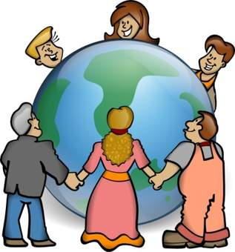
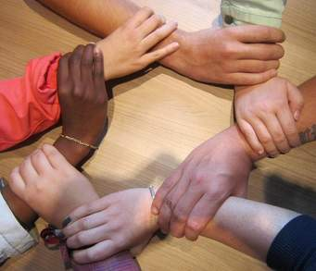
في الاتّحاد قوّة.

Slide 4
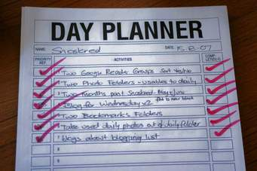

لا تؤجّل عمل اليوم إلى الغد.

Slide 5


الكتاب بساتين العقلاء.

Slide 6
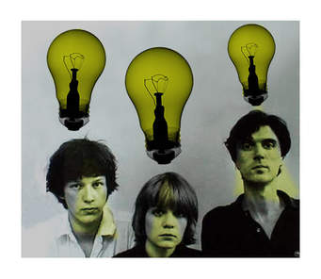
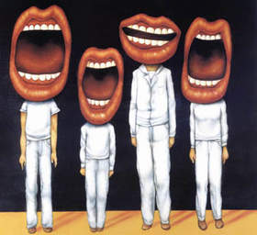
خير الكلام ما قلّ ودلّ.

Slide 7


بالعلم تجذب العقول
وبالأخلاق تجذب القلوب.

Slide 8


للصّمت فنّ
فإذا كنت فنانًا في صمتك
أصبحت مبدعًا في كلامك.

Slide 9

الصبر مفتاح الفرج

Slide 10


Slide 11


Slide 12


Slide 13


Slide 14

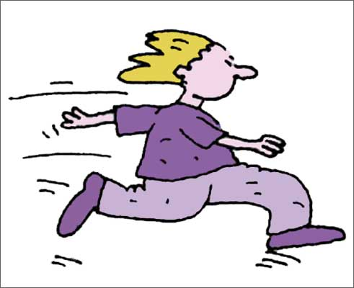
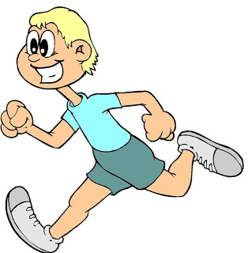
إنّ الإنسان لا يستطيع أن يتطوّر، إذا لم يجرّب شيئًا غير معتاد عليه.

Slide 15

تذكّر أنّ إهمالك لأشيائِك القيّمة يعرّضها للتّلف والضّياع.
لا تتفاخر بأنّه لديك أصدقاء بعدد شعر رأسك، فعند الشّدائد ستكتشف أنّك أصلع.

Slide 16
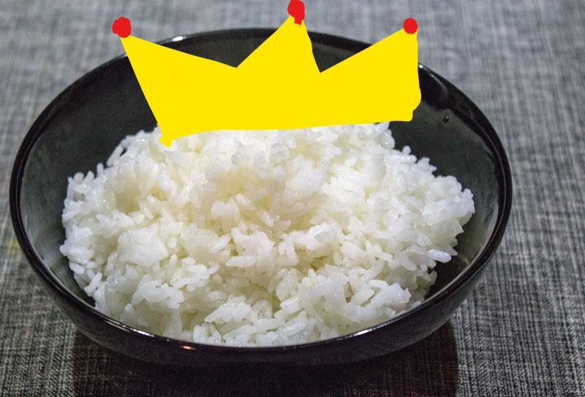
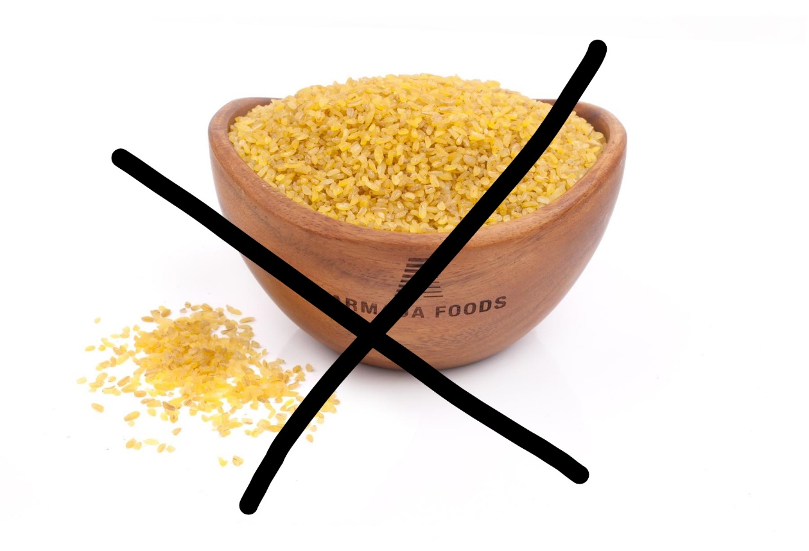
العزللرزّ و البرغل شنق حالو

Slide 17
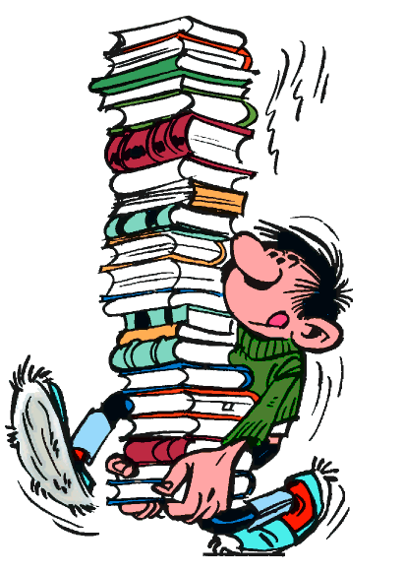
من طلب العلا سهر اللّيالي

Slide 18


Slide 19
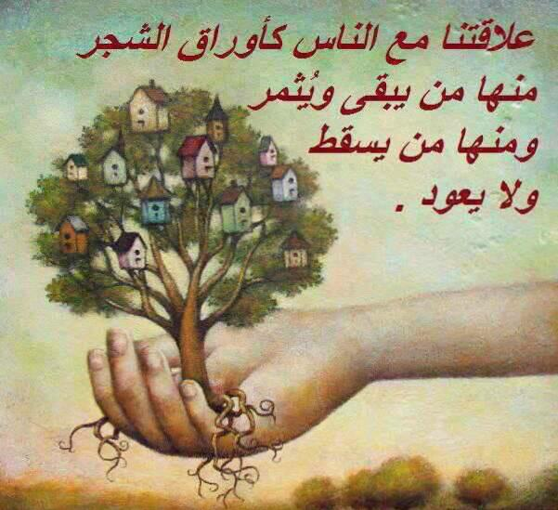

Slide 20
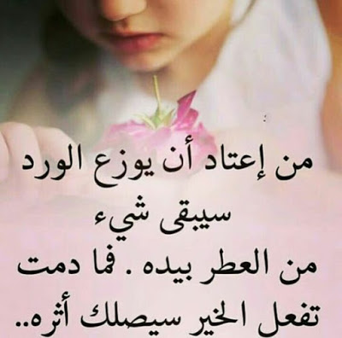

Slide 21


Slide 22
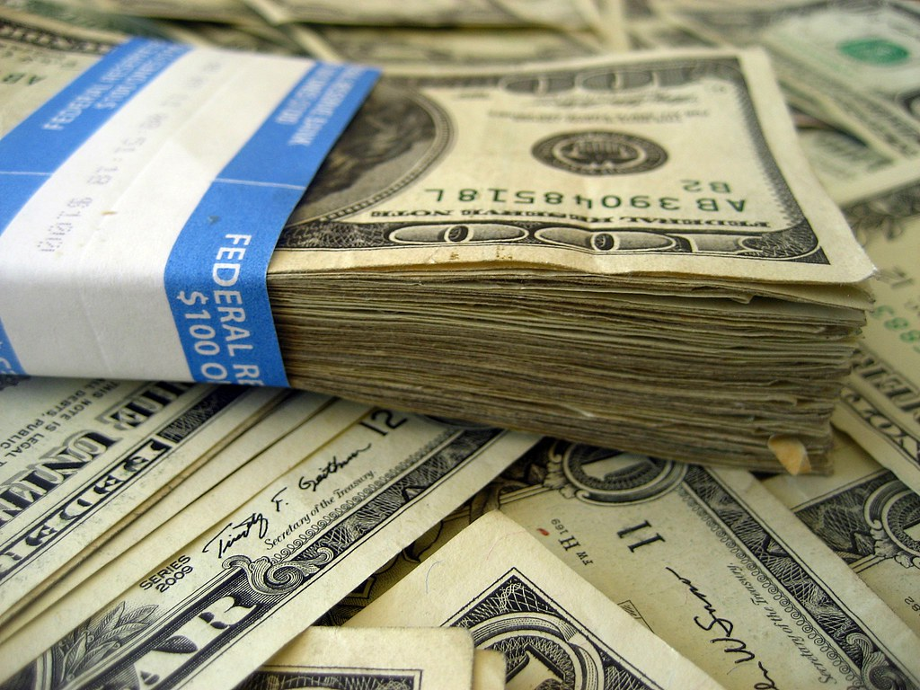
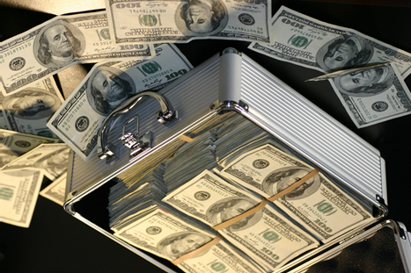
المال لايجلب السّعادة.

Slide 23
مع تحيّات السّنة السّابعة 4

